Slide 1
9. Hyvät seuraukset
Ydinsisällöt

Slide 2
Seurausetiikka
Utilitarismi on seurausetiikan teoria.

Slide 3
Utilitarismin synty
Utilitarismi syntyi alun perin lainsäädännön avuksi: valtion olisi laadittava lakeja, jotka tuottavat mahdollisimman paljon hyvää mahdollisimman monelle ja mahdollisimman vähän pahaa mahdollisimman harvalle.
Notes:
Jeremy Bentham (1748–1832), ajatteli, että nautinnon tavoitteleminen ja tuskan välttäminen ohjaavat kaikkea ihmisen toimintaa.
John Stuart Mill (1806–1873) ajatteli, että moraalisen toiminnan tavoitteeksi olisi otettava pikemminkin onnellisuus kuin nautinto. Lisäksi hän pyrki erittelemään onnellisuutta edistäviä hyviä. Millin mukaan henkisen mielihyvän lähteet, kuten taiteiden, tieteiden tai filosofian harjoittaminen, ovat laadullisesti parempia hyviä kuin fyysiset nautinnot, kuten hyvä ruoka tai seksi.
-Molempia myös arvosteltu

Slide 4
Myöhempi utilitarismi
Myöhemmin utilitarismia on kehitelty myös yksilöeettisenä teoriana, joka vastaa kysymykseen, miten yksilön tulisi toimia arjen moraalisissa valinnoissaan.
Muun muassa tästä on seurannut tarve erotella toisistaan teko- ja sääntöutilitarismi.

Slide 5
Notes:
Filosofi Jeremy Bentham kehitteli jopa eräänlaista ”moraalin laskukaavaa”, jonka avulla seurausten suhteellista painoa voitaisiin laskea.
Sopii parhaiten lainsäädännön kaltaisiin kysymyksiin, joiden kohdalla asioita voidaan tarkastella monipuolisesti ja ajan kanssa.
Ihmiset ovat oppineet historian kuluessa, että tietyt yleiset moraalisäännöt johtavat yleensä parempiin seurauksiin kuin niiden noudattamatta jättäminen: niinpä näitä hyviksi havaittuja sääntöjä voidaan seurata arjessa.
Vasta kun kaksi (tai useampi) yleisesti hyväksi koettu moraalisääntö joutuu ristiriitaan keskenään, on erikseen laskettava ja punnittava seurauksia.

Slide 6
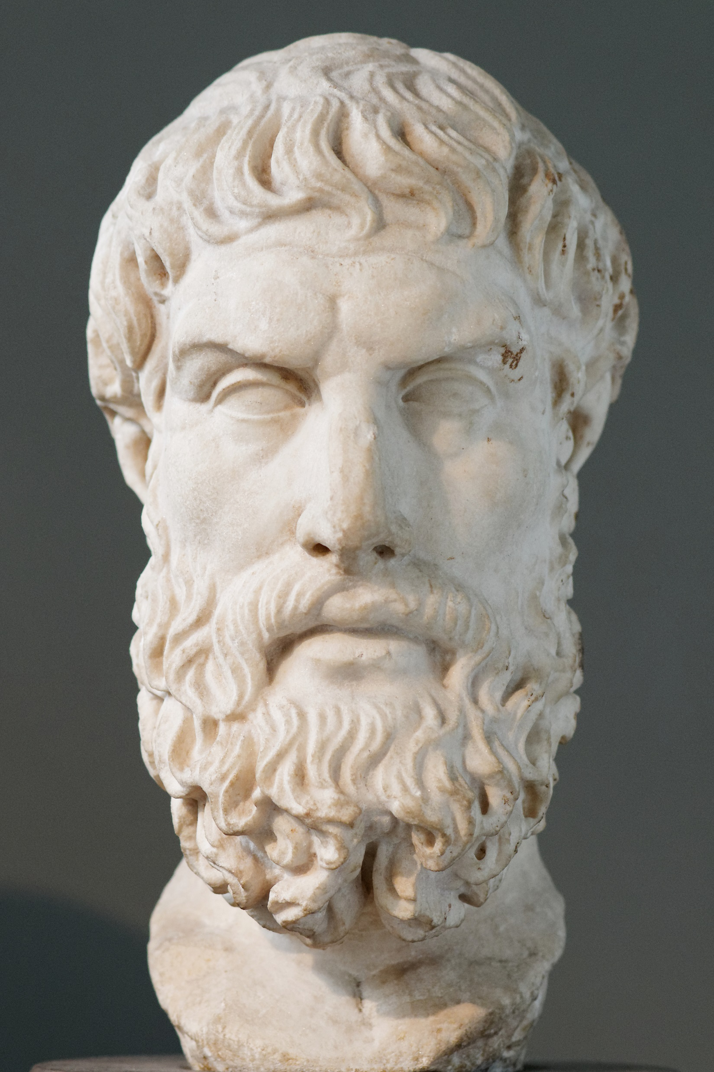
Hedonismi
Epikuros ->
Jeremy Bentham (1748–1832), ajatteli, että nautinnon tavoitteleminen ja tuskan välttäminen ohjaavat kaikkea ihmisen toimintaa. Tämä käsitys edustaa hedonismiksi kutsuttua ajattelutapaa, ja sen mukaan nautinto on elämän korkein päämäärä. Hedonismin periaatteet muotoiltiin jo antiikin Kreikassa.
John Stuart Mill (1806–1873) ajatteli, että moraalisen toiminnan tavoitteeksi olisi otettava pikemminkin onnellisuus kuin nautinto.
Epikurolaisuus kuuluisimpia hedonismin muotoja
Korosti elämän yksinkertaisia nautintoja ja kärsimyksen puutetta
Ei kannattanut jatkuvaa fyysisen nautinnon tavoittelua ja ”mässäilyä”

Slide 7
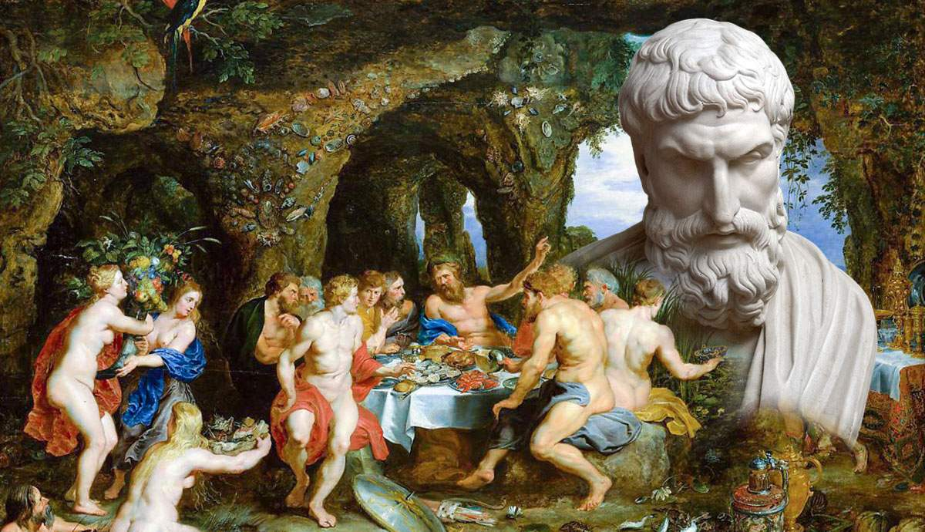

Slide 8
Utilitarismin vaativuus
Utilitarismin perinteinen lähtökohta on, että kaikkien ihmisten hyvä on samanarvoista.
Saako lainsäätäjä arvottaa eri ihmisryhmien hyvää eri tavoin?
Entä jos utilitarismia käytetään yksilöiden tekojen arviointiin, saako ihminen arvottaa eri tavoin eri ihmisten hyvää?

Slide 9
Teon seurausten ennakoiminen
Jos teosta seuraa pahaa, teko on utilitarismin mukaan paha.
Jos tekijä ei tehnyt pahaa tarkoituksella, teon pahuudesta ei seuraa automaattisesti tekijän pahuutta.
Notes:
Voidaanko tekijä vapauttaa moraalisesta syyllisyydestä missä tahansa tapauksessa, jossa tapahtunut oli vahinko tai teolla oli seurauksia, joita tekijä ei osannut arvioida?

Slide 10
Taito: Hyödyn laskeminen Jeremy Benthamin mukaan
Hyötykalkyylissä listataan teon hyvät ja huonot seuraukset. Lisäksi huomioidaan
teon tuottaman nautinnon tai tuskan vahvuus
hyvien tai huonojen seurausten todennäköisyys
hyvien tai huonojen seurausten läheisyys ja ajallinen kesto
nautinnon tai kärsimyksen puhtaus
teon hedelmällisyys.
Lopuksi vähennetään haitat hyödyistä. Jääkö mitään jäljelle?

